Slide 1
Системы контроля версий

Slide 2
Системы контроля версий — это программные инструменты, помогающие командам разработчиков управлять изменениями в исходном коде с течением времени.
Система контроля версий (VCS)— это система, записывающая изменения в файл или набор файлов в течение времени и позволяющая вернуться позже к определённой версии.
Она позволяет вернуть файлы к состоянию, в котором они были до изменений, вернуть проект к исходному состоянию, увидеть изменения, увидеть, кто последний менял что-то и вызвал проблему, кто поставил задачу и когда и многое другое.

Slide 3
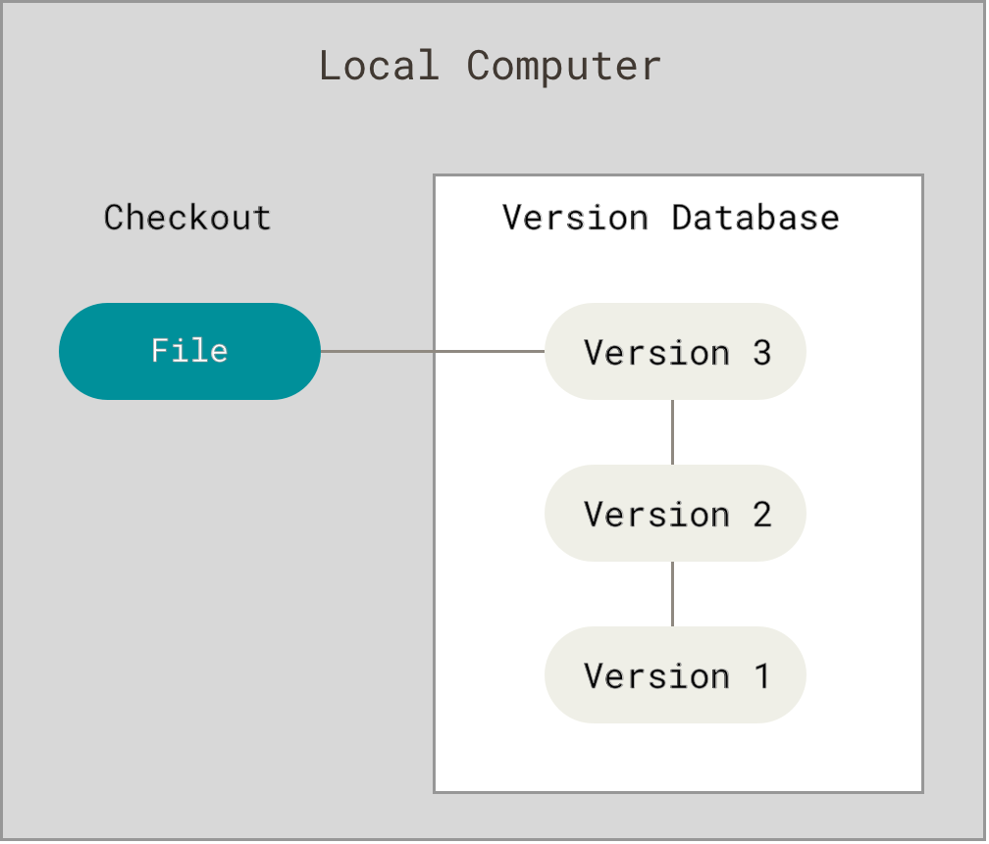
Локальные системы контроля версий
Многие люди в качестве метода контроля версий применяют копирование файлов в отдельный каталог (возможно даже, каталог с отметкой по времени, если они достаточно сообразительны). Данный подход очень распространён из-за его простоты, однако он невероятно сильно подвержен появлению ошибок. Можно легко забыть в каком каталоге вы находитесь и случайно изменить не тот файл или скопировать не те файлы, которые вы хотели.
Для того, чтобы решить эту проблему, разработали локальные VCS с простой базой данных, которая хранит записи о всех изменениях в файлах, осуществляя тем самым контроль ревизий.
Одной из популярных VCS была система RCS, которая и сегодня распространяется со многими компьютерами. RCS хранит на диске наборы патчей (различий между файлами) в специальном формате, применяя которые она может воссоздавать состояние каждого файла в заданный момент времени.

Slide 4
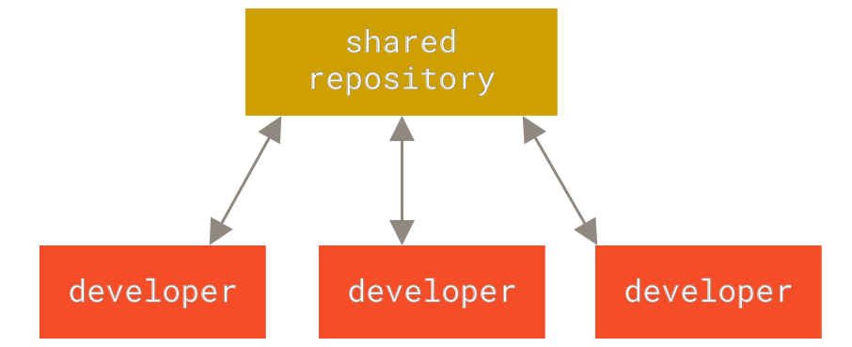
Централизованные системы контроля версий
Следующая серьёзная проблема, с которой сталкиваются люди, — это необходимость взаимодействовать с другими разработчиками. Для того, чтобы разобраться с ней, были разработаны централизованные системы контроля версий (Centralized Version Control System – CVCS). Такие системы, как CVS, Subversion и Perforce, используют единственный сервер, содержащий все версии файлов, и некоторое количество клиентов, которые получают файлы из этого централизованного хранилища.
Такой подход имеет множество преимуществ, особенно перед локальными VCS. Например, все разработчики проекта в определённой степени знают, чем занимается каждый из них. Администраторы имеют полный контроль над тем, кто и что может делать, и гораздо проще администрировать CVCS, чем оперировать локальными базами данных на каждом клиенте.

Slide 5
Централизованные системы контроля версий
Самый очевидный минус — это единая точка отказа, представленная централизованным сервером. Если этот сервер выйдет из строя на час, то в течение этого времени никто не сможет использовать контроль версий для сохранения изменений, над которыми работает, а также никто не сможет обмениваться этими изменениями с другими разработчиками. Если жёсткий диск, на котором хранится центральная БД, повреждён, а своевременные бэкапы отсутствуют, вы потеряете всё — всю историю проекта, не считая единичных снимков репозитория, которые сохранились на локальных машинах разработчиков. Локальные VCS страдают от той же самой проблемы: когда вся история проекта хранится в одном месте, вы рискуете потерять всё.

Slide 6
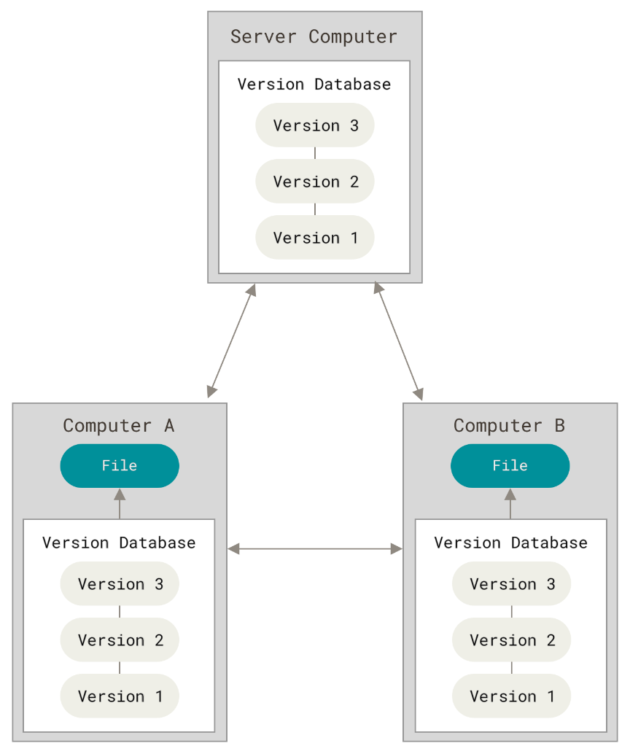
Распределённые системы контроля версий
Распределённые системы контроля версий (Distributed Version Control System – DVCS). В DVCS (таких как Git, Mercurial, Bazaar или Darcs) клиенты не просто скачивают снимок всех файлов (состояние файлов на определённый момент времени) — они полностью копируют репозиторий. В этом случае, если один из серверов, через который разработчики обменивались данными, умрёт, любой клиентский репозиторий может быть скопирован на другой сервер для продолжения работы. Каждая копия репозитория является полным бэкапом всех данных.
Более того, многие DVCS могут одновременно взаимодействовать с несколькими удалёнными репозиториями, благодаря этому вы можете работать с различными группами людей, применяя различные подходы единовременно в рамках одного проекта.

Slide 7
За последние несколько десятилетий системы контроля версий (Version Control Systems, VCS) стали гораздо более совершенными, причем некоторым это удалось лучше других. Популярными системами управления версиями являются Git, Mercurial, SVN и Preforce. Наиболее популярный на сегодняшний день инструмент VCS является Git. Git относится к категории распределенных систем контроля версий, известных как DVCS. Git, как и многие другие популярные и доступные на сегодняшний день системы VCS, распространяется бесплатно и имеет открытый исходный код. Независимо от того, какую систему контроля версий вы используете и как она называется, основные ее преимущества заключаются в следующем:
1. Полная история изменений каждого файла за длительный период. Это касается всех изменений, внесенных огромным количеством людей за долгие годы. Изменением считается создание и удаление файлов, а также редактирование их содержимого. Различные инструменты VCS отличаются тем, насколько хорошо они обрабатывают операции переименования и перемещения файлов. В историю также должны входить сведения об авторе, дата и комментарий с описанием цели каждого изменения. Наличие полной истории позволяет возвращаться к предыдущим версиям, чтобы проводить анализ основных причин возникновения ошибок и устранять проблемы в старых версиях программного обеспечения. Если над программным обеспечением ведется активная работа, то «старой версией» можно считать почти весь код этого ПО.

Slide 8
2. Ветвление и слияние. Эти возможности полезны не только при одновременной работе участников команды: отдельные сотрудники также могут пользоваться ими, занимаясь несколькими независимыми направлениями. Создание «веток» в инструментах VCS позволяет иметь несколько независимых друг от друга направлений разработки, а также выполнять их слияние, чтобы инженеры могли проверить, что изменения, внесенные в каждую из веток, не конфликтуют друг с другом. Многие команды разработчиков ПО создают отдельные ветки для каждой функциональной возможности, для каждого релиза либо и для того, и для другого. Имея множество различных рабочих процессов, команды могут выбирать подходящий для них способ ветвления и слияния в VCS.
3. Отслеживаемость. Возможность отслеживать каждое изменение, внесенное в программное обеспечение, и связывать его с ПО для управления проектами и отслеживания багов, например Jira, а также оставлять к каждому изменению комментарий с описанием цели и назначения изменения может помочь не только при анализе первопричин возникновения ошибок, но и при других операциях по исследованию. История с комментариями во время чтения кода помогает понять, для чего этот код нужен и почему он структурирован именно так. Благодаря этому разработчики могут вносить корректные и совместимые изменения в соответствии с долгосрочным планом разработки системы. Это особенно важно для эффективной работы с унаследованным кодом, поскольку дает специалистам возможность точнее оценить объем дальнейших задач.

Slide 9
Инструменты для работы с системой контроля версий
Для работы с VCS существует множество инструментов, которые можно разделить на следующие категории:
IDE
Интегрированные среды разработки — это программы, которые объединяют в себе редактор кода, компилятор и другие инструменты для разработки ПО. Некоторые IDE имеют встроенные инструменты для работы системами контроля версий, что позволяет разработчикам легко интегрировать их в свой рабочий процесс.
Популярные IDE, которые имеют встроенные инструменты для работы с VCS:
Visual Studio Code — это бесплатная IDE с открытым исходным кодом от Microsoft. Visual Studio Code поддерживает Git, Mercurial и Subversion, имеет множество расширений и удобный интерфейс.
IntelliJ IDEA — это платная IDE, которая поддерживает Git, Mercurial и Subversion. IntelliJ IDEA помогает выполнять разработку ПО, включая рефакторинг, отладку и анализ кода.
Eclipse — это бесплатная IDE с открытым исходным кодом, которая поддерживает Git и Mercurial. В Eclipse множество инструментов для разработки, включая поддержку различных языков программирования и фреймворков.

Slide 10
Консольные клиенты
Консольные клиенты — это программы, которые позволяют работать с VCS из командной строки. Консольные клиенты предоставляют более широкий набор функций и возможностей, чем IDE, но требуют более глубоких знаний о системах контроля версий. Они могут быть полезны для опытных разработчиков, которые хотят получить полный контроль над процессом разработки.
Популярные консольные клиенты для работы с VCS:
Git Bash — это бесплатный консольный клиент, который позволяет выполнять все основные операции с Git, такие как клонирование репозиториев, создание коммитов и слияние веток. Git Bash поддерживает множество платформ и ОС. У него множество документации и руководств, поэтому пользователям легче найти ответы на возникающие в процессе работы вопросы. Но при этом Git Bash может быть сложным для пользователей без опыта и требует специального изучения.
Mercurial Workbench — это консольный клиент для Mercurial. У него более простой и понятный графический интерфейс, чем Git Bash. Но он менее популярен, чем Git Bash. Из-за этого пользователям Mercurial Workbench может быть сложнее найти документацию и поддержку.
TortoiseSVN — это консольный клиент для Subversion. Он используется значительно реже, чем Git Bash и Mercurial Workbench, поэтому пользователям может быть сложно найти поддержку или необходимую документацию.

Slide 11
Веб-интерфейсы
Веб-интерфейсы — это онлайн-сервисы, которые обеспечивают работу с СКВ через браузер. Их использование может быть удобным для совместной работы над проектом. Также веб-интерфейсы могут быть полезны для небольших команд или для тех, кто не хочет устанавливать дополнительное ПО на свой компьютер. Однако у веб-интерфейсов обычно меньше инструментов, чем у консольных клиентов.
Популярные веб-интерфейсы для работы с СКВ:
GitHub — сервис для Git с системой отслеживания ошибок и управления задачами, с возможностью создания вики и другими инструментами. Также GitHub предоставляет возможности для коммерческой разработки. При этом он может быть сложным в настройке и использовании для новых пользователей.
GitLab — сервис для Git с большим набором инструментов. Имеет множество функций и возможностей для разработки и обеспечения безопасности, но может быть сложным в использовании и настройке для новых пользователей.
Bitbucket — сервис для Git и Mercurial, может управлять задачами, отслеживать проблемы и создавать вики. Bitbucket более простой в использовании, чем GitHub, но имеет меньше функций и возможностей.

